Slide 1
Управление версиями
Студент: Волков Денис Александрович
Группа: НПИбд01-21

Slide 2
Цели работы
Изучить идеологию и применение средств контроля версий, а также освоить умения по работе с git.

Slide 3
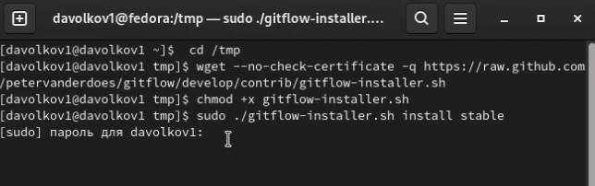
Выполнение работы
Установка в ручную git-flow
Устанавливаем gh

Slide 4
Выполнение работы
git config --global user.name "Name Surname"
git config --global user.email "work@mail"
git config --global core.quotepath false
git config --global init.defaultBranch master
git config --global core.autocrlf input
git config --global core.safecrlf warn
Создаем ключи ssh с помощью команд ssh-keygen -t rsa -b 4096 и ssh-keygen -t ed25519

Slide 5
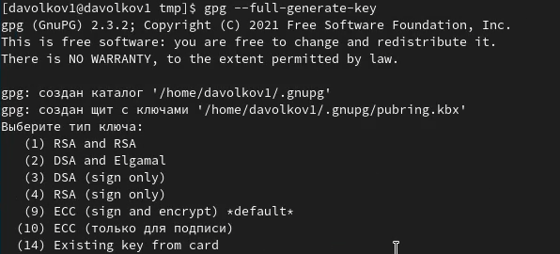
Выполнение работы

Slide 6
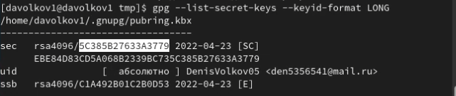
Выполнение работы

Slide 7
Выполнение работы

Slide 8
Выполнение работы
git add .
git commit -am 'feat(main): make course structure'
git push

Slide 9
Выводы
В ходе выполнения данной лабораторной работы изучили идеологию и применение средств контроля версий, а также освоили умения по работе с git.

Slide 10
СПАСИБО ЗА ВНИМАНИЕ

